Slide 1
BAC général - S
et technologique
- STI2D / STL
Technicien
Ingénieur
Docteur
Ecoles ingénieur post-bac
S
S
CPGE
Grandes écoles ingénieur
STL (sciences et technologie de laboratoire)
S
S
L1
L2
STI2D (sciences et technologies de l'industrie et du développement durable)
Licence
Master
Doctorat
L3
M1
M2
BAC
BAC + 2
BAC + 3
BAC +5
D1 – D2 – D3
BAC +8
S
S
Maintenance des équipements industriels
Environnement nucléaire
Technicien en chaudronnerie industrielle
Electrotechnique, énergie, équipements communicants
Licence Pro
DUT
S
Bac PRO
S
Légende :
: filière normale
: passerelles
: sélection à l’entrée
BTS
S
S

Slide 2
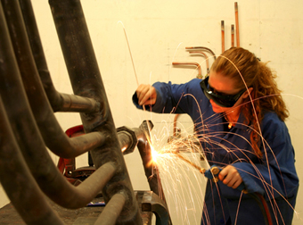
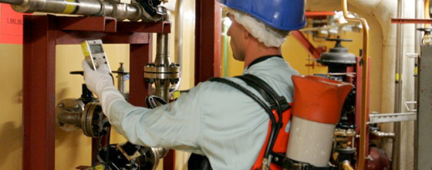
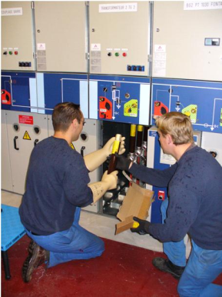
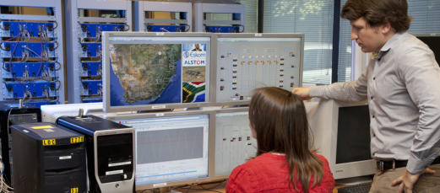
Bac PRO
Bac PRO
Ouvrier / employé
Technicien
Tu aimes :
Le travail en équipe
Etre sur le terrain
Travailler avec tes mains
Te sentir bien encadré
Tu aimes :
La précision
Manipuler des instruments
La rigueur dans ce que tu fais
Bac
+ 2/3 ans
+ 8 ans
+ 5 ans
Bac PRO
Bac PRO
Chercheur
Ingénieur
Tu aimes :
Te poser des questions
… et trouver la réponse
Travailler en équipe
Tu es à la fois curieux(se) et rigoureux(se)
Tu aimes :
Organiser, planifier
Construire
Expliquer et piloter une équipe

